Slide 1
«БЕЗОПАСНОСТЬ ЖИЗНЕДЕЯТЕЛЬНОСТИ ЧЕЛОВЕКА (БЖЧ)
Кирвель Павел Иванович,
Кандидат географических наук,
доцент кафедры инженерной психологии и эргономики БГУИР
(ауд. 610, 2 корпуса)
E-mail: pavelkirviel@yandex.by
Разработчик: преп. каф. ИПиЭ Кирвель П.И.

Slide 2
Основные экологические проблемы и пути их решения.
Разработчик: преп. каф. ИПиЭ Кирвель П.И.

Slide 3
План занятия:
1. Глобальный характер современной кризисной экологической ситуации, его причины и возможные последствия. Проблема деградации систем жизнеобеспечения природной среды.
2. Классификации экологических проблем. Характеристика глобальных и региональных экологических проблем современности.
3. Экологические проблемы в Республике Беларусь.
Разработчик: преп. каф. ИПиЭ Кирвель П.И.

Slide 4
Природные особенности ноксосферы
Экология (от греч. «Oikos» - дом, жилище, «logos» - учение) – наука, изучающая условия существования живых организмов между собой и взаимосвязи между ними и окружающей средой. (Это наука, изучающая отношения общества и природы, и результат их взаимодействия.)
Взаимодействие человека с природой средой
изменение параметров
реакция среды
Разработчик: преп. каф. ИПиЭ Кирвель П.И.

Slide 5
Научно-технический прогресс поставил перед человечеством ряд новых, весьма сложных проблем, с которыми оно до этого не сталкивалось вовсе, или проблемы не были столь масштабными. Среди них особое место занимают отношения между человеком и окружающей средой. В прошлом столетии на природу легла нагрузка, вызванная 4-кратным ростом численности населения и 18-кратным увеличением объема мирового производства.
Современный этап развития человечества характеризуется стремительным темпом роста числа и размера населенных пунктов. Особенно интенсивно увеличиваются большие города численностью от ста тысяч человек. Они занимают около одного процента от всей площади суши планеты, однако их воздействие на мировую экономику и природные условия по-настоящему велико. Именно в их деятельности кроются основные причины экологических проблем. На этих ограниченных территориях проживает более 45% населения Земного шара, производящего около 80% всех выбросов, которые загрязняют гидросферу и атмосферный воздух
Разработчик: преп. каф. ИПиЭ Кирвель П.И.

Slide 6
Для выполнения этой сложной задачи необходимо сотрудничество всех государств мира. Именно в этой области накоплен наибольший опыт разработки и выполнения международных конвенций по защите или восстановлению глобальных систем жизнеобеспечения. К этой категории относятся соглашения ООН, такие как Конвенция по изменению климата, Конвенция по защите озонового слоя, Конвенция по борьбе с опустыниванием, Конвенция по охране биологического разнообразия и др. Не все конвенции пока эффективно осуществляются, но само согласие правительств сотрудничать в этой области уже является важным фактором политической жизни. Поскольку экономические интересы зачастую перевешивают экологические и достижение сиюминутной прибыли превалируют над долговременным будующим.
Разработчик: преп. каф. ИПиЭ Кирвель П.И.

Slide 7
Проблема деградации систем жизнеобеспечения природной среды.
Вызвана увеличением антропогенного давления на природные и природно- общественные системы. В результате возникают такие вопросы как ограниченность природных ресурсов, как возобновимых, так и невозобновимых, дефицит пространства, загрязнение окружающей среды и антропогенная деградация систем жизнеобеспечения (снижение естественной биологической продуктивности, нарушение глобальных биогеохимических циклов, трансформация и деградация естественных ландшафтов, изменение естественного климата, деградация озонового слоя, ухудшение состояние почв и пр.). Основная стратегия на переходный период - сохранение эффективного функционирования систем жизнеобеспечения на основе понимания того, что предотвращение деградации систем существенно проще и экономичнее, чем их восстановление.
Разработчик: преп. каф. ИПиЭ Кирвель П.И.

Slide 8
Экологическая проблема – это антропогенное изменение природной среды, ведущее к нарушению её структуры и функционирования.
Различают экологические проблемы, связанные с нарушением отдель­ных компонентов ландшафта или их комплекса:
атмосферные — загрязнение атмосферы: радиологическое, химическое, механическое, тепловое;
водные — истощение и загрязнение поверхностных и подземных вод, загрязнение морей и океанов;
геолого-геоморфологические — интенсификация неблагоприятных геолого-геоморфологических процессов, нарушение рельефа и геологического строения;
почвенные — загрязнение почв, эрозия, дефляция, вторичное засоление, заболачивание и др.;
биотические -сведение растительности, деградация лесов, пастбищная дигрессия, сокращение видового разнообразия и др.;
ландшафтные — деградация ландшафтов, опустынивание, снижение биоразнообразия, нарушение режима природоохранных территорий и т. д.
Разработчик: преп. каф. ИПиЭ Кирвель П.И.

Slide 9
По основным экологическим последствиям изменения окружающей среды выделяют следующие экологические проблемы и ситуации:
антропоэкологические, по изменению условий жизни и здоровья населения;
природно-ресурсные, связанные с истощением и утратой природ­ных ресурсов и ухудшающие хозяйственную деятельность на определенной территории;
ландшафтно-генетические, обусловленные нарушением целостности ландшафтов, утратой генофонда, потерей уникальных природных объектов.
По пространственному охвату территории экологические проблемы бывают глобальные, региональные, локальные.
Разработчик: преп. каф. ИПиЭ Кирвель П.И.

Slide 10
Под глобальными экологическими проблемами понимают масштабные изменения природной среды, которые вызывают нарушения функцио­нирования все биосферы. Разрешение глобальных эко­логических проблем возможно усилиями всего мирового сообщества. - Изменение климата Земли (колебания климата Земли в целом или отдельных ее регионов с течением времени, выражающиеся в статистически достоверных отклонениях параметров погоды от многолетних значений). - Разрушение озонового слоя; - Загрязнение воздушного бассейна; - Истощение запасов пресных вод и загрязнение вод Мирового окена; - Оскуднение биологического разнообразия. Сокращение площади лесов; -Загрязнение земель. Разрушение почвенного покрова; - Размещение и обеззараживания отходов. Стихийные свалки. Стихийные бедствия и техногенные аварии
Разработчик: преп. каф. ИПиЭ Кирвель П.И.

Slide 11
Изменение климата Земли
В результате изучения материалов метеорологических наблюдений во всех районах земного шара установлено, что климат подвержен определенным изменениям. Начавшееся в конце XIX в. потепление особенно усилилось в 20—30-х годах XX в., однако затем началось медленное похолодание, которое прекратилось в 60-е годы. Исследование геологами осадочных отложений земной коры показало, что в прошедшие эпохи происходили гораздо большие изменения климата. Поскольку эти изменения были обусловлены природными процессами, их называют естественными.
Наряду с естественными факторами на глобальные климатические условия оказывает все возрастающее влияние хозяйственная деятельность человека. Это влияние начало проявляться тысячи лет назад, когда в связи с развитием земледелия в засушливых районах стало широко применяться искусственное орошение. Распространение земледелия в лесной зоне также приводило к некоторым изменениям климата, так как требовало вырубки лесов на больших пространствах. Однако изменения климата в основном ограничивались изменениями метеорологических условий в нижнем слое воздуха в тех районах, где осуществлялись значительные хозяйственные мероприятия.
Разработчик: преп. каф. ИПиЭ Кирвель П.И.

Slide 12
Во второй половине XX в. в связи с быстрым развитием промышленности и ростом энерговооруженности возникли перспективы изменения климата на всей планете. Современными научными исследованиями установлено, что влияние антропогенной деятельности на глобальный климат связано с действием нескольких факторов, из которых наибольшее значение имеют:
♦ увеличение количества атмосферного углекислого газа, а также некоторых других газов, поступающих в атмосферу в ходе хозяйственной деятельности, что усиливает в ней парниковый эффект;
♦ увеличение массы атмосферных аэрозолей;
♦ возрастание количества вырабатываемой в процессе хозяйственной деятельности тепловой энергии, поступающей в атмосферу.
Разработчик: преп. каф. ИПиЭ Кирвель П.И.

Slide 13
Постепенный рост количества СО₂ в атмосфере уже оказывает заметное влияние на климат Земли, изменяя его в сторону потепления. Общая тенденция к повышению температуры воздуха, которая наблюдалась в XX ст., усиливается, что уже привело к повышению средней температуры воздуха на 0,5 ºС.
В результате четырехкратного увеличения во второй половине XX в. объема выбросов углеродистых соединений атмосфера Земли стала нагреваться возрастающими темпами Согласно прогнозам ООН, в XXI ст. средняя температура повысится еще больше — на 1,2—3,5 "С, что вызовет таяние ледников и полярных льдов, поднимет уровень Мирового океана, создаст угрозу для сотен миллионов жителей прибрежных районов и полностью затопит некоторые острова, обусловит развитие и других негативных процессов, прежде всего — опустынивания земель.
концентрация углекислого газа и метана в атмосфере с доиндустриального периода (с 1750 г.) увеличились на 34% и 160% соответственно
Разработчик: преп. каф. ИПиЭ Кирвель П.И.

Slide 14
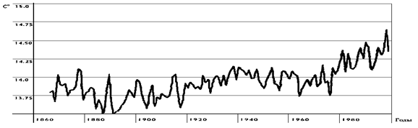
По мере усиления тенденций к потеплению погодные условия становятся более изменчивыми, а климатические стихийные бедствия — более разрушительными. Возрастает ущерб, наносимый стихийными бедствиями мировому хозяйству Лишь за один 1998 г. он превысил ущерб, нанесенный стихийными бедствиями за все 80-е годы прошлого столетия, десятки тысяч людей погибли и около 25 млн. "экологических беженцев" вынуждены были покинуть свои дома. Сокращение летних осадков на 15-20% приведёт к тому, что границы природных зон сдвинутся к северу.
Разработчик: преп. каф. ИПиЭ Кирвель П.И.

Slide 15
Изменение климата Земли
парниковый эффект
таяние ледников и полярных льдов
Изменение количества осадков
поднятие уровня Мирового океана
Увеличение природных и техногенных катастроф
Разработчик: преп. каф. ИПиЭ Кирвель П.И.

Slide 16
Как измерение климата отразится на человеке?
В краткосрочной перспективе: нехваткой питьевой воды, ростом числа инфекционных заболеваний, проблемами в сельском хозяйстве из-за засух, рост числа смертей в результате наводнений, ураганов, жары и засухи.
Самый серьезный удар может быть нанесен по беднейшим странам, которые меньше всех ответственны за обострение данной проблемы, и которым наименее всего готовы к изменению климат. Измерение температур, в конце концов, могут повернуть вспять все, что было достигнуто трудом предыдущих поколений.
Разрушение устоявшихся и привычных систем ведения сельского хозяйства под воздействием засух, нерегулярных осадков и т.д. может реально поставить на грань голода примерно 600 млн человек. К 2080 году серьезную нехватку воды испытает 1,8 млрд. человек. А в Азии и Китае из-за таяния ледников и изменения характера осадков может случиться экологический кризис.
Разработчик: преп. каф. ИПиЭ Кирвель П.И.

Slide 17
Увеличение температуры на 1,5-4,5°С приведет к подъему уровня океана на 40-120 см (по некоторым расчетам до 5 метров). Это означает затопление многих малых островов и наводнения в прибрежных территориях. На территориях, подверженным наводнениям, окажутся около 100 млн. жителей, более 300 млн. людей будут вынуждены мигрировать, исчезнут некоторые государства (например, Нидерланды, Дания, часть Германии ).
Всемирная организация здравоохранения (ВОЗ) считает, что здоровье сотен миллионов человек может оказаться под угрозой в результате распространения малярии (из-за увеличения числа комаров на затопленных территориях), кишечных инфекций (из-за нарушения водопроводно-канализационных систем) и т.д.
В долгосрочной перспективе это может привести - к очередному этапу эволюции человека. Наши предки столкнулись с подобной проблемой, когда после ледникового периода температура резко поднялась на 10°С, но именно это привело к созданию нашей цивилизации.
Разработчик: преп. каф. ИПиЭ Кирвель П.И.

Slide 18
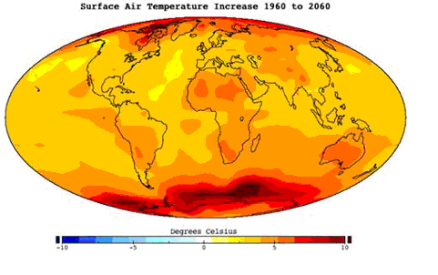
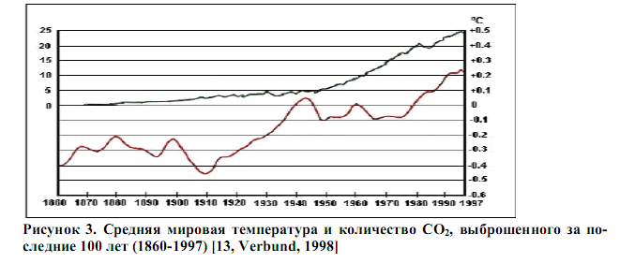
Парниковый эффект
Повышение температур на Земле
Средняя мировая температура
и количество СО₂ (%).
глобальное потепление вызовет наступление малого ледникового периода
Разработчик: преп. каф. ИПиЭ Кирвель П.И.

Slide 19
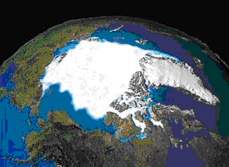
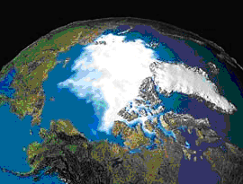
Таяние ледников и полярных льдов
Разработчик: преп. каф. ИПиЭ Кирвель П.И.

Slide 20
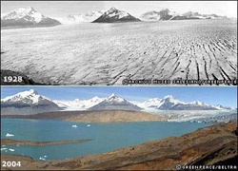
Ледник Упсала в Аргентине.
Разработчик: преп. каф. ИПиЭ Кирвель П.И.

Slide 21
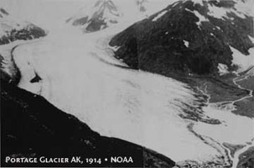
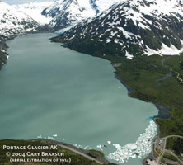
Ледник на Аляске (1914год и 2004 год)
Разработчик: преп. каф. ИПиЭ Кирвель П.И.

Slide 22
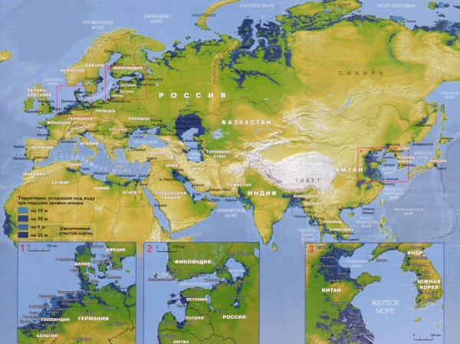
Поднятие уровня Мирового океана
Разработчик: преп. каф. ИПиЭ Кирвель П.И.

Slide 23
Разрушение озонового слоя Земли.
Основное количество озона образуется в верхнем слое атмосферы — стратосфере, на высотах от 10 до 45 км. Слой озона защищает все живое на Земле от жесткого ультрафиолетового излучения Солнца. Погло­щая это излучение, озон существенно влияет на распределение температуры в верхних слоях атмосферы, что в свою очередь оказывает влияние на климат.
Общее количество озона и его распределение в атмосфере является результатом сложного и до конца не изученного динами­ческого равновесия фотохимических и физических процессов, определяющих его образование, разрушение и перенос. Пример­но с 70-х годов XX ст. наблюдается глобальное уменьшение количества стратосферного озона. Над некоторыми районами Антар­ктики в сентябре—октябре значения общего содержания озона уменьшаются на 60 %, в средних широтах обоих полушарий уменьшение составляет 4—5 % за десятилетие. Истощение озо­нового слоя планеты ведет к разрушению сложившегося биогенеза океана вследствие гибели планктона в экваториальной зоне" угнетению роста растений, резкому увеличению глазных и раковых заболеваний, а также болезней, связанных с ослаблением иммунной системы человека и животных, повышению окисли­тельной способности атмосферы, коррозии металлов и т.д.
Разработчик: преп. каф. ИПиЭ Кирвель П.И.

Slide 24
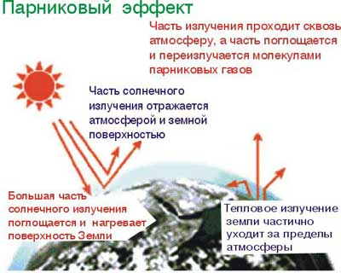
Разработчик: преп. каф ИПиЭ Кирвель П.И.

Slide 25
Хлорфторуглероды (ХФУ) — инертные в обычных условиях вещества, — попадая в стратосферу и разрушаясь под действием ультрафиолетового излучения Солнца, выделяют свободный хлор, участвующий в каталитических реакциях разрушения озона. ХФУ широко используются в качестве газов-наполнителей в аэрозольных упаковках, при производстве мягких и твер­дых пенистых веществ, в качестве хладонов в холодильных ус­тановках и кондиционерах, в качестве растворителей — в промышленном производстве и т.п. Попадая в атмосферу, одна молекула такого инертного газа способна разрушить до 1000 молекул озона, а некоторые ХФУ могут сохраняться в атмосфере более 100 лет.
Выброс ХФУ в середине 70-х годов составлял 850 тыс. т, а к середине XXI ст. может достичь 1,7—3,7 млн. т в год.
В связи с усиливающимся разрушением озонового слоя перед мировым сообществом возникла сложная задача его защиты. В 1985 г. на Конференции по охране озонового слоя в Вене была принята многосторонняя Конвенция об охране озонового слоя Земли. Для осуществления в рамках Венской конвенции политических и экономических мер по защите стратосферного озона был разработан и принят Монреальский протокол по веществам, разрушающим озоновый слой (1987). Протокол определяет перечень, порядок и нормы поэтапного снижения производства и потребления озоноразрушающих веществ.
Разработчик: преп. каф. ИПиЭ Кирвель П.И.

Slide 26
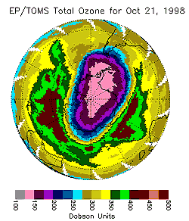
"Озоновая дыра" над Антарктидой.
Разработчик: преп. каф. ИПиЭ Кирвель П.И.

Slide 27
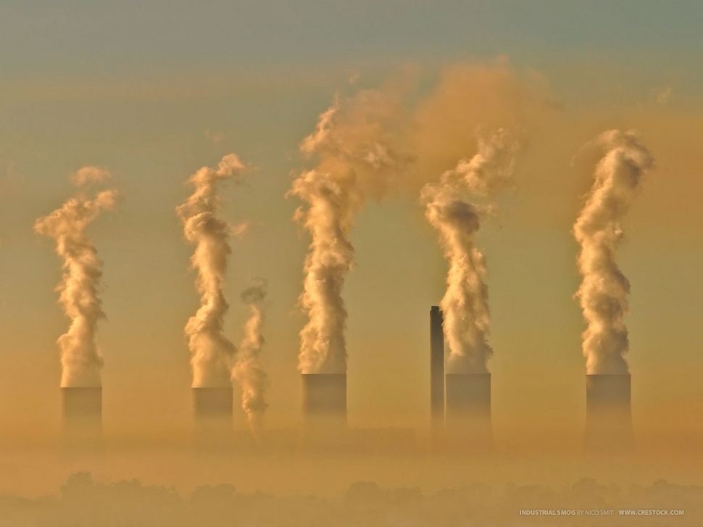
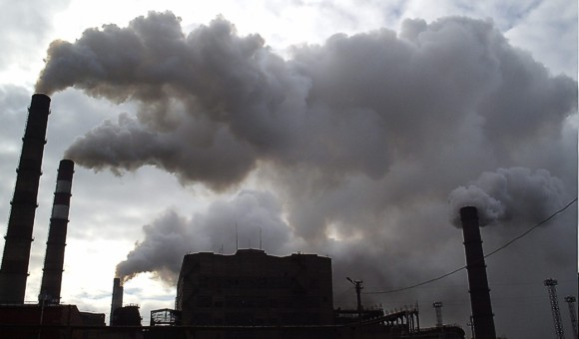
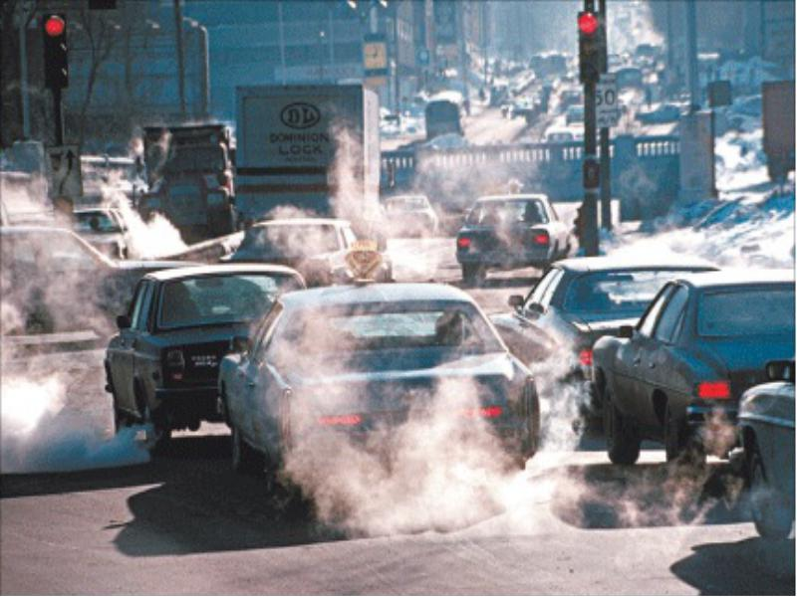
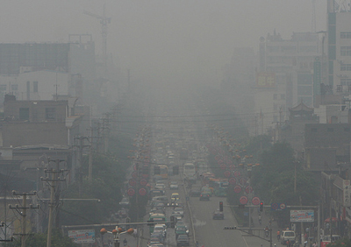
Загрязнение воздушного бассейна;
Разработчик: преп. каф. ИПиЭ Кирвель П.И.

Slide 28
На международном правовом уровне проблема охраны атмосферного воздуха от загрязнения впервые была урегулирована в 1979 г. Под эгидой Европейской экономической комиссии ООН (ЕЭК) была заключена Конвенция о трансграничном загрязнении воздуха на большие расстояния — многостороннее соглашение, содержащее общие обязательства государств по контролю за загрязнением, обмену информацией о состоянии окружающей среды, взаимным консультациям, мониторингу атмосферного воздуха, оценке трансграничного воздействия. Впоследствии конвенция была дополнена протоколами по сокращению выбросов конкретных загрязняющих веществ в атмосферу:
— о сокращении выбросов серы или их трансграничных потоков на 30 %;
— об ограничении выбросов окислов азота или их трансграничных потоков.
Дальнейшие активные усилия по снижению антропогенного воздействия на климат Земли мировое сообщество предприняло на Конференции ООН по окружающей среде и развитию (1992), где была открыта для подписания Конвенция ООН об изменении климата, цель которой — добиться стабилизации концентрации парниковых газов в атмосфере на таких уровнях, которые не будут оказывать опасное воздействие на глобальную климатическую систему. Причем решение этой задачи предполагалось осуществить в сроки, достаточные для естественной адаптации экосистем к изменению климата и позволяющие избежать угрозы производству продовольствия, а также обеспечивающие дальнейшее экономическое развитие на устойчивой основе.
Разработчик: преп. каф. ИПиЭ Кирвель П.И.

Slide 29
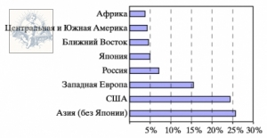
Международное сотрудничество
В 1980-е внимание мировой общественности привлекла проблема глобального потепления. Высказывались опасения, что загрязнение атмосферы и рост среднегодовых температур может привести к таянию полярных льдов, из-за чего повысится уровень мирового океана и будут затоплены многие густозаселенные прибрежные территории. Это потепление связывают с результатами человеческой деятельности – с ростом выбросов в атмосферу планеты так называемых парниковых газов, углекислого газа (СО₂) и метана. Эти газы поглощают инфракрасные (тепловые) лучи, которые излучает нагретая поверхность планеты, и тем самым препятствуют ее охлаждению, что приводит к увеличению температуры воздуха.
Разработчик: преп. каф. ИПиЭ Кирвель П.И.

Slide 30
Под ее влиянием в Рамочной конвенции ООН по проблеме изменения климата (РКИК) на Глобальном саммите по устойчивому развитию в Рио-де-Жанейро (1992) была сформулирована задача достижения «стабильного содержания в атмосфере газов, вызывающих парниковый эффект, на том уровне, при котором исчезает опасность антропогенного вмешательства в баланс климатической системы Земли». Эту конвенцию подписали 186 стран, она начала действовать с 1994.
Считается, что возможную глобальную катастрофу можно предотвратить двумя методами снижения выбросов парниковых газов:
1) изменение структуры топливного баланса стран мира путем перехода к менее «грязным» технологиям (переход от сжигания угля к сжиганию газа, использование АЭС и ГЭС, ветровой энергии и др.),
2) широкое внедрение энергосберегающих технологий и очистных сооружений.
Оба эти пути снижения вредных выбросов отличаются высокими издержками. Главная проблема заключается в том, что рынок сам по себе не может решить эту проблему. Ведь выгоды от уменьшения загрязнений получает все общество, в то время как издержки от реорганизации производства должны нести отдельные предприниматели. Поэтому в условиях «чистого» рынка предпринимателю не выгодно бороться с загрязнениями, поскольку ему это принесет лишь убытки.
Разработчик: преп. каф. ИПиЭ Кирвель П.И.

Slide 31
Поскольку воздушное пространство едино для всей планеты, то в борьбе с атмосферными загрязнениями основную роль отводят международным соглашением в рамках Киотского протокола. Киотский протокол – международный документ, нацеленный на сокращение выбросов парниковых газов. Он был принят в японском Киото в декабре 1997 г. и стал дополнением к Рамочной конвенции ООН об изменении климата. Главная его идея – мотивировать развитые страны и страны с переходной экономикой сократить в 2008-2012 гг. на 5% по сравнению с 1990 г. вредные выбросы в атмосферу двуокиси углерода, метана и других промышленных газов. Каждой стране выделялась квота на эмиссию углекислого газа. Те страны, которые выбрасывают углекислый газ меньше запланированной квоты, может продать излишки другой стране, которая тем самым приобретала право производить углекислый газ больше исходной квоты. Таким образом, Киотский протокол закреплял за национальными правительствами права на определенное количество вредных выбросов и предлагал развивать рынок по торговле этими правами. Первоначально действие Киотского протокола было предусмотрено до 2012 г. Но в 2011 г. на конференции ООН по изменению климата в Дурбане (ЮАР) страны договорились продлить его действие до принятия нового соглашения. Киотский протокол ставит страны в неравные условия. Согласно Киотскому протоколу, преимущества имеют страны, развивающие экологически чистые технологии, а дополнительные расходы возлагаются прежде всего на страны, где преобладают «грязные» технологии.
В апреле 2016 г. подписано Парижское соглашение по климату. Подписавшиеся под документом страны обязались к 2100 г. не допустить повышения средней температуры атмосферы более чем на 2 градуса.
Разработчик: преп. каф. ИПиЭ Кирвель П.И.

Slide 32
Обязательства:
Предоставлять сведения о количестве парниковых газов, выбрасываемых в атмосферу.
Разработать национальные программы борьбы с изменением климата.
Усилить научные и технические исследования и систематические наблюдения, касающиеся климата.
Развивать образовательные программы и информирование общественности о глобальном изменении климата и его возможных последствиях.
Утилизация свалочного газа
Разработчик: преп. каф. ИПиЭ Кирвель П.И.

Slide 33
Истощение запасов пресных вод и загрязнение вод Мирового окена
За период с 1900 г. по 1995 г. потребление пресной воды в мире увеличилось в шесть раз, что более чем в два раза превышает темпы прироста населения. Уже сейчас почти одна треть мирового населения проживает в странах, где потребляемый объем воды на 10 % превышает общий объем имеющихся запасов. Если нынешние тенденции сохранятся, то к 2025 г. в условиях дефицита будут проживать каждые два из трех жите­лей Земли.
Основным источником обеспечения человечества пресной водой являются в целом активно возобновляемые поверхностные воды, которые составляют около 39 000 км³ в год. Еще в 70-е годы эти огромные ежегодно возобновляемые ресурсы пресной воды обеспечивали на одного жителя земного шара в среднем около 11 тыс. м³, в 80-е годы обеспеченность водными ресур­сами на душу населения снизилась до 8,7 тыс. м³/год, а к концу XX ст. — до 6,5 тыс. м³/год. С учетом прогноза роста численности населения Земли к 2050 г. (до 9 млрд. чел.) обеспеченность водой упадет еще до 4,3 тыс. м³/год. Человечество настораживает довольно резкое (почти в 2 раза) падение обеспеченности пресной водой в конце XX ст.
Разработчик: преп. каф. ИПиЭ Кирвель П.И.

Slide 34
Разработчик: преп. каф. ИПиЭ Кирвель П.И.

Slide 35
Мировой океан, крупнейшая экологическая система планеты Земля, представляет собой акватории четырех океанов — Атлантического, Индийского, Тихого, Северного Ледовитого — со всеми взаимосвязанными прилежащими морями. Морская вода занимает 95 % объема всей гидросферы. Будучи важным звеном в круговороте воды, она обеспечивает питание ледников, рек и озер, а тем самым — жизнь растений и животных. Мировой оке­ан играет огромную роль в создании необходимых условий жизни на нашей планете, его фитопланктон обеспечивает 50—70 % общего объема кислорода, потребляемого живыми существами.
Радикальные перемены в использовании ресурсов Мирового океана принесла научно-техническая революция. Она необычайно расширила глубину и диапазон научных исследований открыла путь к всеобъемлющему изучению океана, определи и обеспечила новые направления развития технологии морского хозяйства. Вместе с тем с НТР связаны и многие негативные процессы, и среди них — загрязнение вод Мирового океана. Катастрофически увеличивается загрязнение океана нефтью, химическими веществами, органическими остатками, захоронениями радиоактивных производств и др. По отдельным оценкам, Мировой океан поглощает главную часть загрязняющих веществ.
Разработчик: преп. каф. ИПиЭ Кирвель П.И.

Slide 36
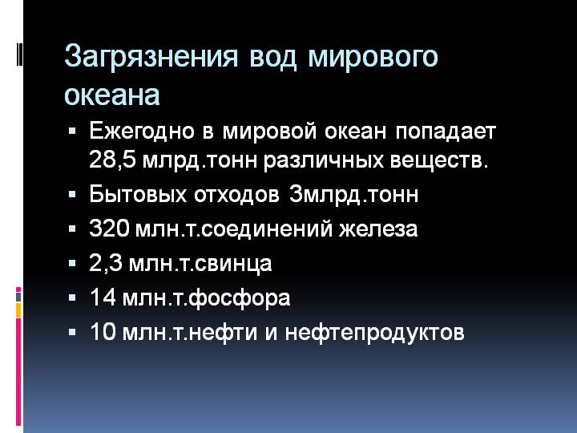
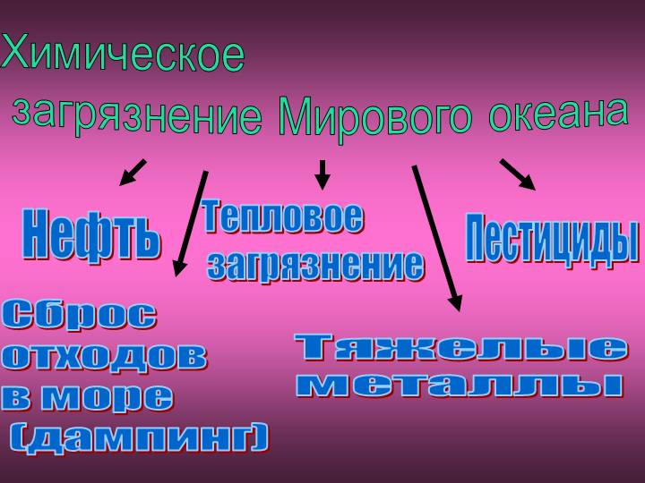
Разработчик: преп. каф. ИПиЭ Кирвель П.И.

Slide 37
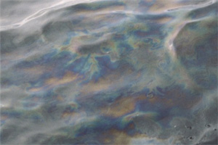
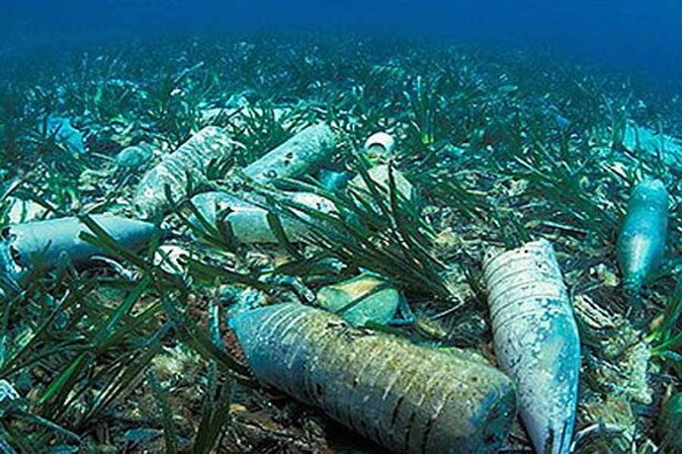
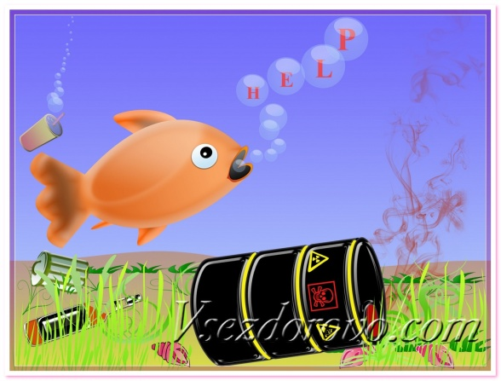
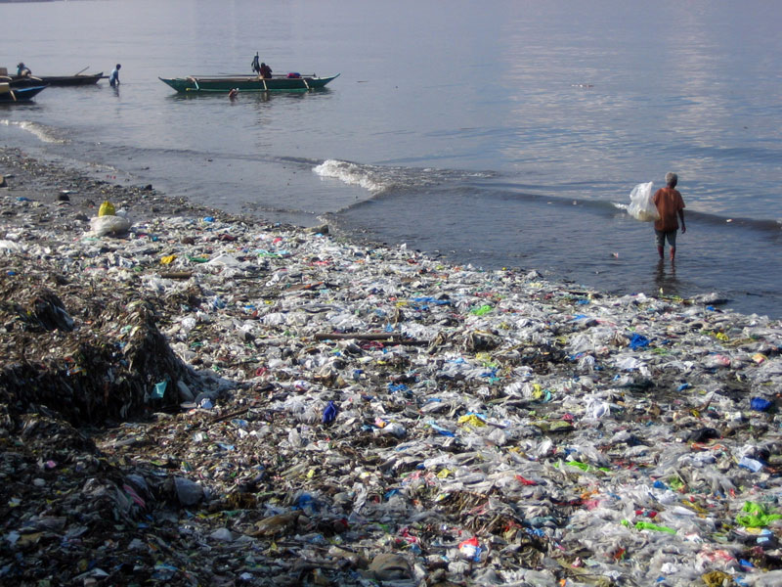
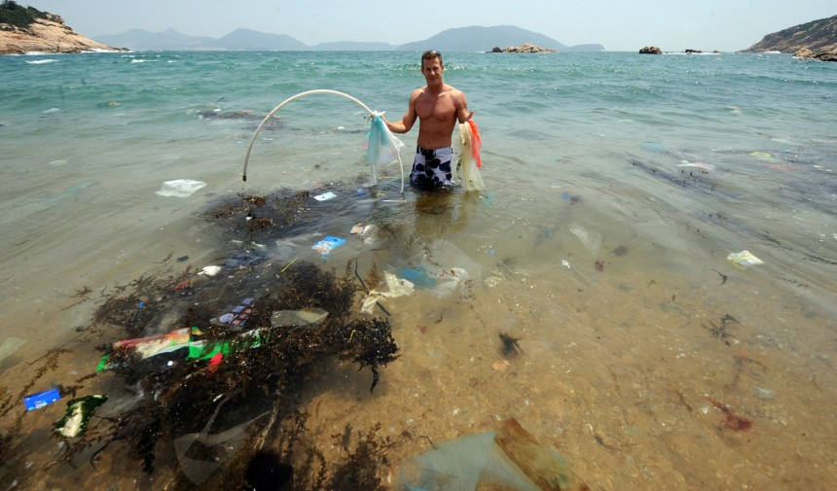
Разработчик: преп. каф. ИПиЭ Кирвель П.И.

Slide 38
Международное сообщество активно ведет поиск путей эффективной охраны морской среды; в настоящее время существует более 100 конвенций, соглашений, договоров и других правовых актов. Международные соглашения регулируют различные аспекты, обусловливающие предотвращение загрязнения Мирового океана, среди них:
♦ запрещение или ограничение определенными условиями сбросов загрязняющих веществ, образующихся в процессе нормальной эксплуатации (1954);
♦ предотвращение преднамеренного загрязнения морской среды эксплуатационными отходами с судов, а также частично от стационарных и плавучих платформ (1973);
♦ запрещение или ограничение захоронения отходов и других материалов (1972);
♦ предотвращение загрязнения или уменьшение его последствий в результате аварий и катастроф (1969, 1978).
В формировании нового международно-правового режима Мирового океана ведущее место занимает Конвенция ООН по морскому праву (1982), включающая комплекс проблем охраны и использования Мирового океана в условиях современной научно-технической революции. Конвенция провозгласила международный район морского дна и его ресурсы общим наследием человечества.
Разработчик: преп. каф. ИПиЭ Кирвель П.И.

Slide 39
Оскуднение биологического разнообразия. Сокращение площади лесов
Основным гарантом поддержания стабильных условий существования жизни на Земле является сохранение максимального биологического разнообразия, то есть всех возможных форм живых организмов всех сред обитания, включая наземные, морские и иные водные экосистемы и экологические комплексы, частью которых они являются. Это понятие включает как внутривидовое разнообразие, так и межвидовое, а также разнообразие экосистем. Огромное разнообразие организмов на нашей планете — это необходимое условие поддержания нормального состояния и функционирования биосферы в целом. Видовая разнокачественность групп растений и животных, численность отдельных видов, биомасса определяют их роль в биотическом круговороте веществ и переносе энергии.
Ученые полагают, что такое оскудение началось еще во время неолитической революции, т.е за несколько тысячелетий до нашей эры. Затем оно продолжалось в периоды древнего мира, средних веков, нового и в особенности новейшего времени.
Разработчик: преп. каф. ИПиЭ Кирвель П.И.

Slide 40
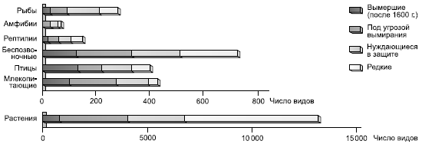
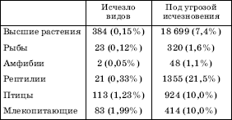
Американский эколог Т. Миллер приводит приблизительную оценку, в соответствии с которой за период между 8000 г. до н. э. и 1975 г. средняя скорость исчезновения видов выросла в 1000 раз! В начале 1990-х гг. были опубликованы более достоверные данные ООН о масштабах потери генофонда в XVII—ХХ вв. и угрозе биоразнообразию в наши дни.
УТРАТЫ ВИДОВОГО РАЗНООБРАЗИЯ НА ЗЕМЛЕ ПОСЛЕ 1600 г.
По последним данным американских ученых, ныне под угрозой исчезновения находится 33,5 тыс. видов растений (14 % от общего числа обследованных их видов). Из 9,6 тыс. видов птиц, обитающих на Земле, 2/3 переживают снижение численности, а 11 % угрожает вымирание. Из обитающих на Земле 4,4 тыс. видов млекопитающих 11 % находятся под угрозой вымирания и еще 14 % могут попасть в эту категорию, если существующие тенденции будут продолжаться. Из 24 тыс. видов рыб под угрозой вымирания ныне находится 1/3.
Разработчик: преп. каф. ИПиЭ Кирвель П.И.

Slide 41
По последним данным американских ученых, ныне под угрозой исчезновения находится 33,5 тыс. видов растений (14 % от общего числа обследованных их видов). Из 9,6 тыс. видов птиц, обитающих на Земле, 2/3 переживают снижение численности, а 11 % угрожает вымирание. Из обитающих на Земле 4,4 тыс. видов млекопитающих 11 % находятся под угрозой вымирания и еще 14 % могут попасть в эту категорию, если существующие тенденции будут продолжаться. Из 24 тыс. видов рыб под угрозой вымирания ныне находится 1/3.
Прогнозы в целом тоже нельзя считать утешительными. По оценкам западных специалистов, к 2010–2015 гг. биосфера Земли может утратить до 10–15 % составляющих ее видов.
Для всего мира Красные книги начал создавать еще в 70—80-х гг. XX в. Международный союз охраны природы и природных ресурсов (МСОП). В первую из них были внесены 236 видов млекопитающих, во вторую – птицы, в третью – земноводные и пресмыкающиеся, в четвертую – рыбы, в пятую – растения. Примерами редких и очень редких животных могут служить: сумчатый волк, мадагаскарская руконожка, большая панда, азиатский лев, лошадь Пржевальского, центральноамериканский тапир, индийский, яванский, суматранский носороги, дикий верблюд, олень Давида, оленебык канна, карликовый буйвол, купрей, белый орикс, песчаная газель, черноголовый буревестник, новозеландский пастушок, желтоклювая желтая цапля, красноногий ибис. Численность некоторых из этих животных составляет лишь десятки и сотни особей.
Разработчик: преп. каф. ИПиЭ Кирвель П.И.

Slide 42


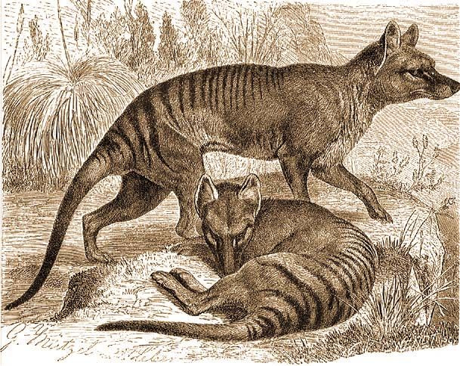
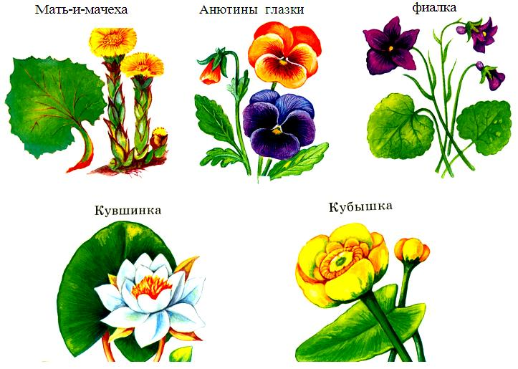
Разработчик: преп. каф. ИПиЭ Кирвель П.И.

Slide 43
Сокращение площади лесов
Наиболее заметно сокращение лесной площади нашей планеты: за последние 300 лет уничтожено 66—68 % лесов и лесис­тость сократилась до 30 % . Рост численности населения и развитие мирового хозяйства постоянно поддерживают растущий глобальный спрос на лесную продукцию. В период 1990—1995 гг. в развивающихся странах в результате чрезмерной вырубки, трансформации под сельскохозяйственные угодья, болезней и пожаров было потеряно почти 65 млн. га лесных угодий. Особен­но угрожающее положение сложилось в тропических лесах. При современной скорости их сведения в начале XXI ст. в неко­торых регионах (Малайзия, Индонезия) леса могут полностью исчезнуть.
Одной из основных причин такого истощения лесных ресур­сов является высокий спрос на древесину в промышленно разви­тых странах. В качестве альтернативы необходимо значительно повысить эффективность технологии производства лесоматериалов, в первую очередь бумаги, более широко использовать отходы и вторичные материалы, в целях экономии бумаги выпускать издательскую продукцию в электронном виде. Лесовосстановление обеспечит удовлетворение будущих потребностей в древесине и будет способствовать поглощению углеродистых соединений из атмосферы, замедляя тем самым процесс глобального потепления.
Разработчик: преп. каф. ИПиЭ Кирвель П.И.

Slide 44
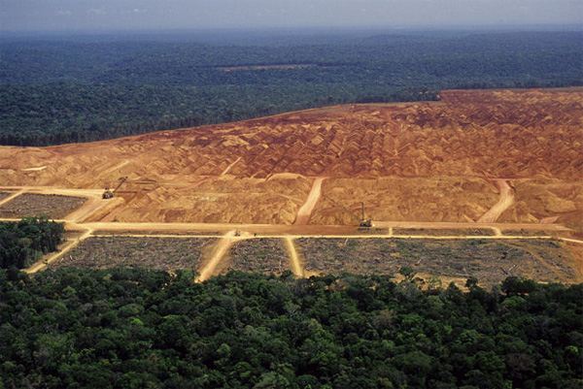
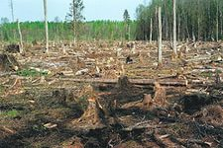
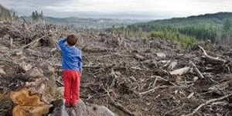
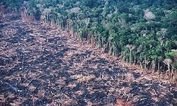
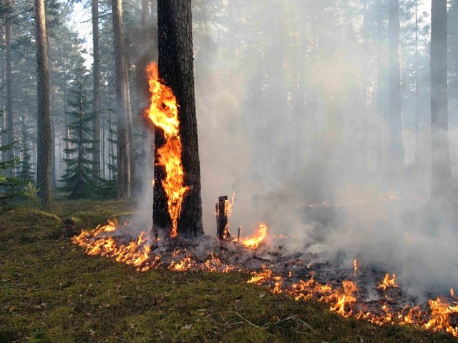
Разработчик: преп. каф. ИПиЭ Кирвель П.И.

Slide 45
Загрязнение земель. Разрушение почвенного покрова
Проблема земельных ресурсов в настоящее время стала одной из крупнейших глобальных проблем не только из-за ограниченности земельного фонда планеты, но и потому, что естественная способность почвенного покрова производить биологическую продукцию ежегодно уменьшается как относительно (в расчете на душу про­грессивно возрастающего мирового населения), так и абсолютно (за счет увеличения потерь и деградации почвы в результате де­ятельности самого человека).
Человечество за свою историю безвозвратно потеряло больше плодородных земель, чем их распахивается во всем мире (более 1,5 млрд. га), превратив когда-то продуктивные пахотные земли в пустыни, пустоши, болота, кустарниковые заросли, бедленды, овраги. Многие безжизненные пустыни мира — это результат деятельности человека. Процесс этих безвозвратных потерь про­должается и сейчас. По самым оптимистическим подсчетам спе­циалистов ООН, почти 2 млрд. га земли подвержены вызываемой деятельностью человека деградации, что ставит под угрозу су­ществование почти 1 млрд. человек. Основные причины этого — засоление почв в результате орошения, а также эрозия, вызванная чрезмерным выпасом, обезлесением, опустыниванием земель.
Эрозия почвы известна человеку давно, но особенное разви­тие она получила в современную эпоху в связи с интенсификацией земледелия, с многократным усилением нагрузки на поч­венный покров.
Таким образом, перед человечеством встала реальная угроза его будущей глобальной продовольственной безопасности.
Разработчик: преп. каф. ИПиЭ Кирвель П.И.

Slide 46
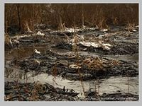
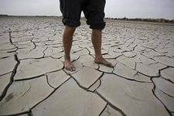
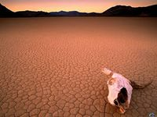
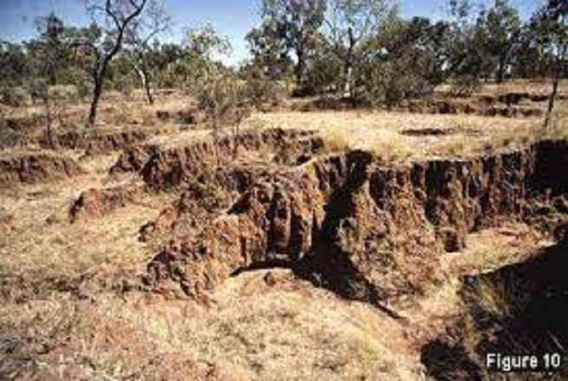
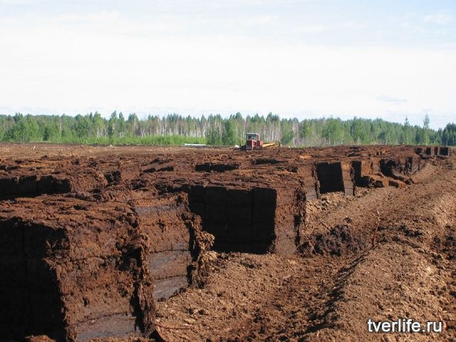
Разработчик: преп. каф. ИПиЭ Кирвель П.И.

Slide 47
Размещение и обеззараживания отходов. Стихийные свалки.
Ежегодно городом-миллионером (в среднем по планете) производится и накапливается на окружающих территориях около 3.5 млн. т твердых и концентрированных отходов примерно следующего состава (тыс. т): зола и шлаки теплоэлектроцентралей – 550, твердые остатки из общей канализации – 420, древесные отходы – 400, твердые бытовые отходы – 350, строительный мусор – 50, автопокрышки – 12, бумага и картон – 9, текстиль – 8, стеклобой – 3. В опубликованном 8 июня 2012 года докладе Всемирного банка «WHAT a WASTE» приводятся следующие данные: города производят 1.3 млрд. тонн ТБО в год (или 1.2 кг мусора на одного городского жителя в день, т.е. 438 кг в год). И примерно половина мусора в мире - это вина жителей стран так называемого «золотого миллиарда». По прогнозам Всемирного банка к 2025 году «мусорное производство» возрастет до 2.2 млрд. тонн, или 1.4 кг в день на жителя (511 кг в год). При этом 1.4 млрд. тонн мусора «создаст» Китай, а в Америке будет производиться от 620 до 700 млн. тонн мусора каждый день, т.е. 226 – 255 млрд. тонн в год.
Проблема крайне остро стоит сегодня, о чем лучше всего может сказать тот факт, что только за 2012 год на земле было свыше 2 миллиардов тонн отходов, что является просто невообразимой цифрой.
Разработчик: преп. каф. ИПиЭ Кирвель П.И.

Slide 48
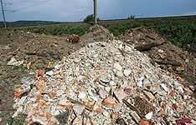
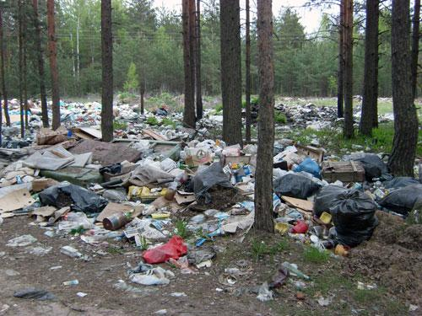
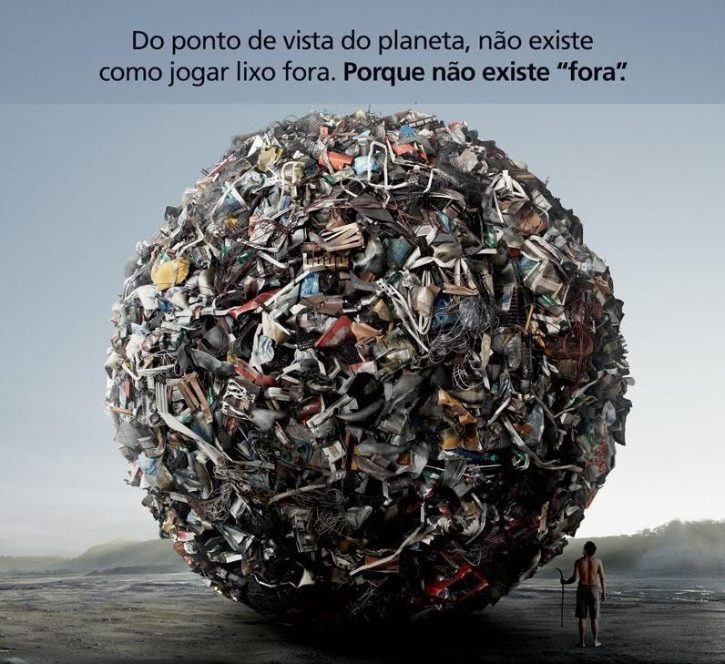
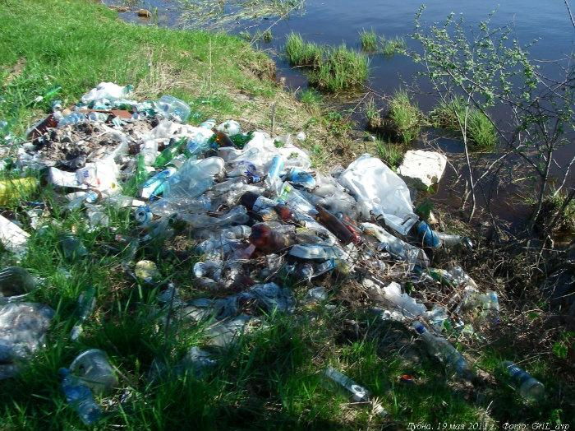
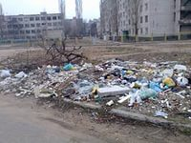
Разработчик: преп. каф. ИПиЭ Кирвель П.И.

Slide 49
Экологические проблемы, затрагивающие определенные регионы, получили название региональных. Экологических проблем регионов специфичны и определяются особенностями хозяйствования в специфических природно-климатических условиях.
Каспийское море (нефтяные загрязнения);
Аральское море (снижение уровня воды, вследствие забора воды для орошения);
Озеро Байкал;
Арктика (загрязнения промышленностью, накапливание отходов);
Уральский регион (загрязнения, деградация, ландшафтов),
Африканский регион;
Равнинный Китай;
Амазонка и др.
Разработчик: преп. каф. ИПиЭ Кирвель П.И.

Slide 50
Экологические проблемы Беларуси
Радиоактивное загрязнение;
Антропогенная трансформация ландшафтов;
Некачественная мелиорация;
Загрязнения областных центров;
Загрязнение грунтовых вод
1
2
3
4
5
Разработчик: преп. каф. ИПиЭ Кирвель П.И.

Slide 51
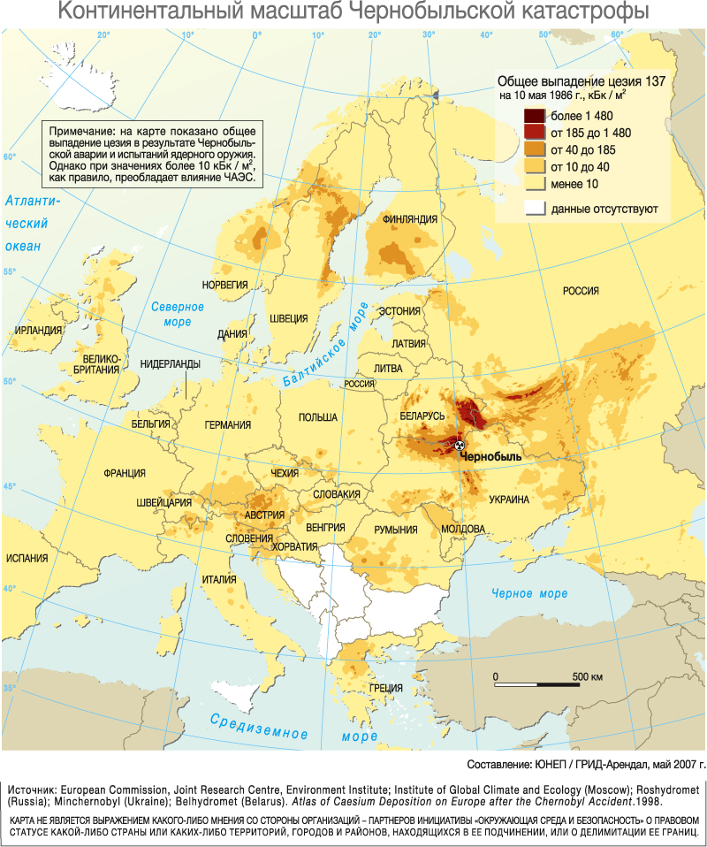
1
Разработчик: преп. каф. ИПиЭ Кирвель П.И.

Slide 52
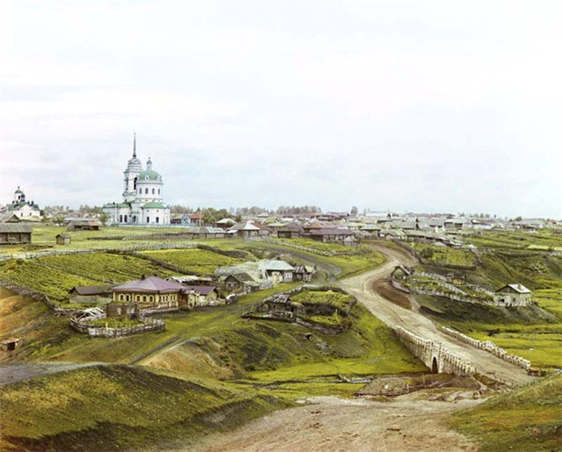
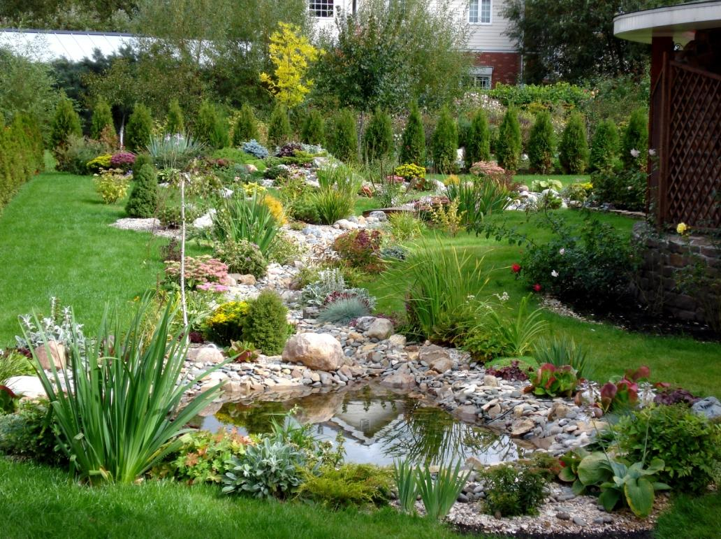

2
Разработчик: преп. каф. ИПиЭ Кирвель П.И.

Slide 53
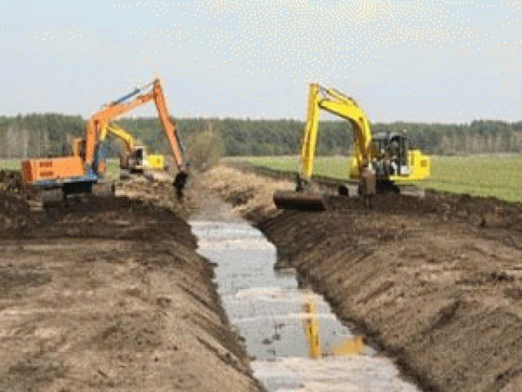
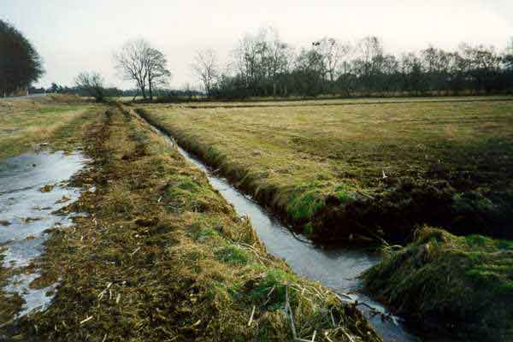
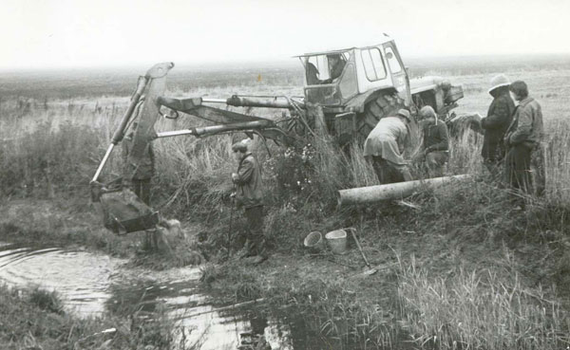
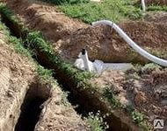
3
Разработчик: преп. каф. ИПиЭ Кирвель П.И.

Slide 54
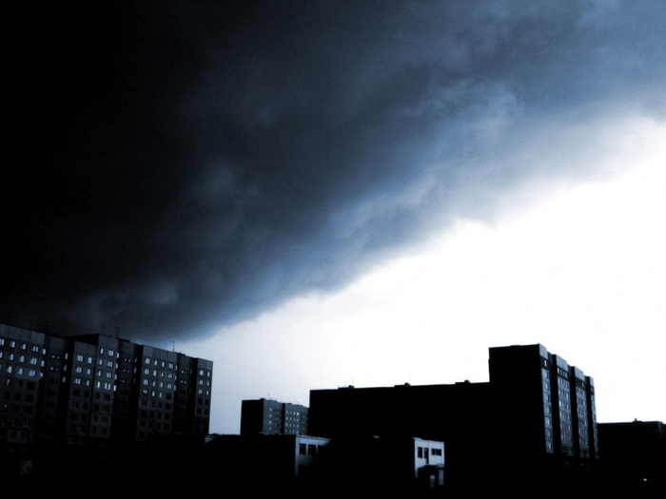



4
Разработчик: преп. каф. ИПиЭ Кирвель П.И.

Slide 55



5
Разработчик: преп. каф. ИПиЭ Кирвель П.И.

Slide 56


